Slide 1
Mreža računala
7. Računalne mreže

Slide 2
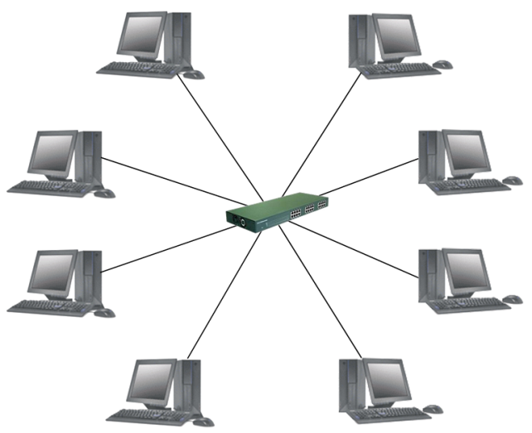
Osnovni pojmovi
Mreža računala (Network) je skup povezanih računala koja mogu međusobno razmjenjivati podatke.
Za umrežavanje računala potrebna je strojna i programska oprema:
računala s mrežnom karticom
mediji za prijenos podataka kroz mrežu
uređaji za nadzor prijenosa podataka
protokoli tj. pravila za prijenos podataka kroz mrežu

Slide 3
Prednosti računalne mreže
Osnovne prednosti mreže računala:
povezivanje međusobno udaljenih računala,
prijenos svih vrsta podataka,
pristup informacijama, bazama podataka i uslugama diljem svijeta,
zajedničko korištenje (dijeljenje) strojne i programske opreme u sastavu mreže,
ušteda prostora, vremena i novčanih izdataka.

Slide 4
Vrste računalnih mreža
Dvije su osnovne odrednice prema kojima se grade, tj. izvode računalne mreže:
Međusobna udaljenost računala u mreži, o čemu ovisi veličina mreže i način povezivanja računala u mreži,
Međusoban odnos računala u mreži, tj. njihova uloga i namjena u mreži.

Slide 5
Računalne mreže po veličini
Vrste mreža s obzirom na njihovu veličinu, tj. međusobnu udaljenost računala:
• lokalna mreža – LAN (Local Area Network): povezuje računala na nekom manjem mjestu (lokaciji) međusobno udaljena do nekoliko stotina metara;
• gradska mreža – MAN (Mentropolitan Area Network): mreža unutar većeg urbanog područja, može obuhvaćati više lokalnih mreža;
• široko rasprostranjena mreža – WAN (Wide Area Network): povezuje manje i veće mreže na vrlo velikim udaljenostima (npr. na području čitavog kontinenta).

Slide 6
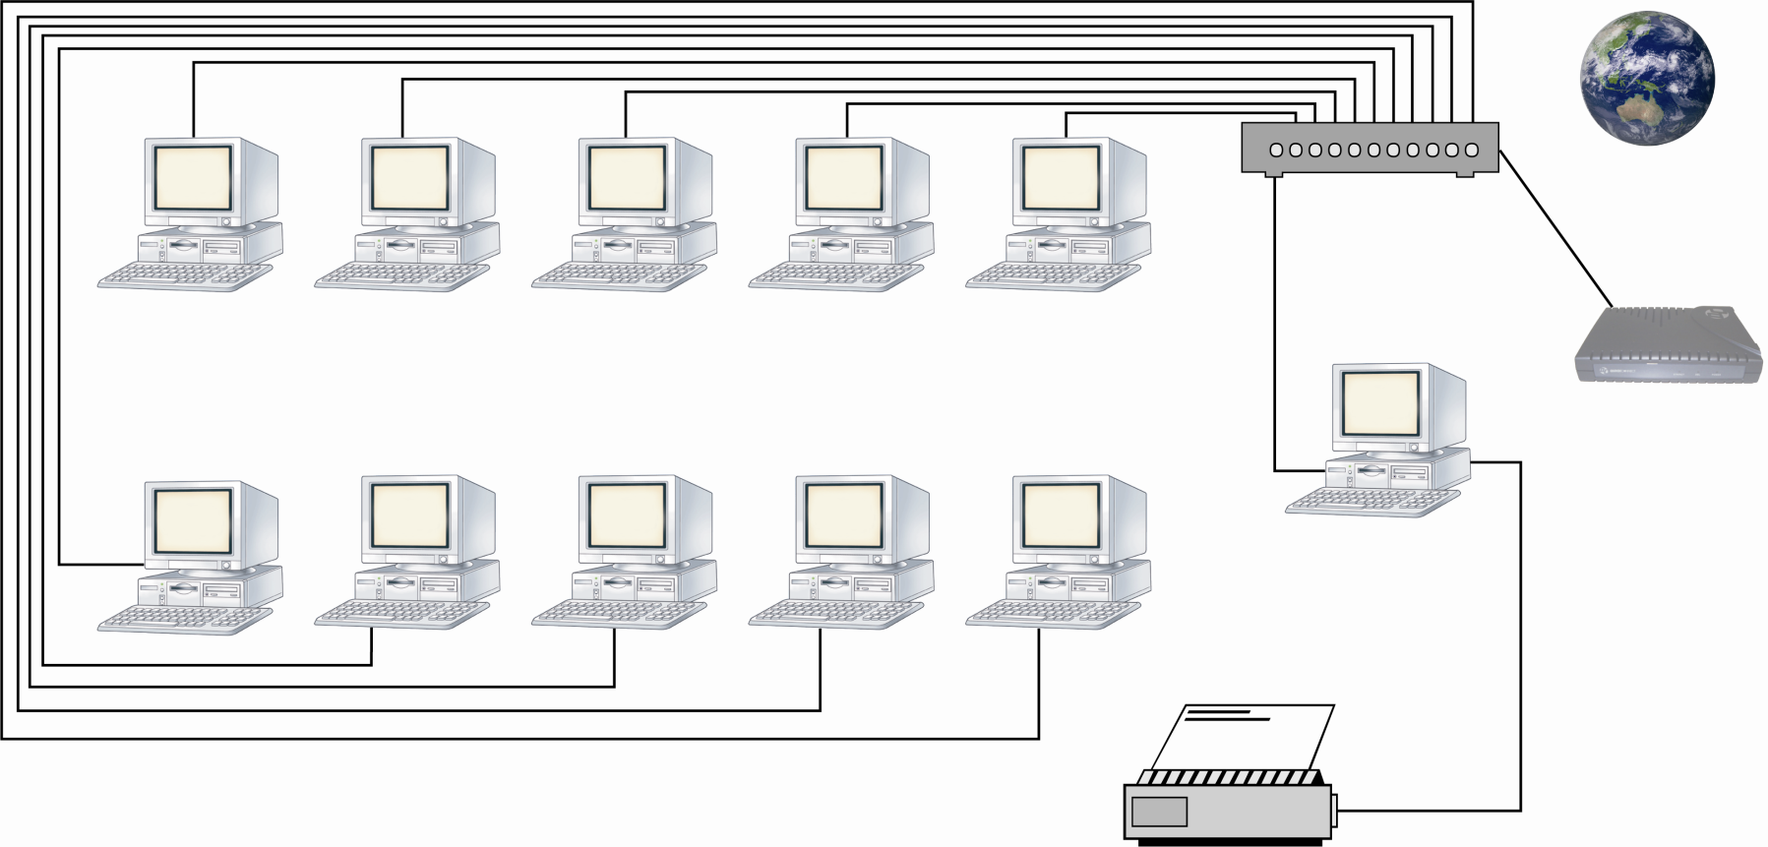
Primjer lokalne mreže
Računala u jednoj učionici i druga strojna oprema priključena na njih mogu se povezati u jednostavnu lokalnu mrežu.
veza s internetom
računala učenika
računalo učitelja
pisač

Slide 7
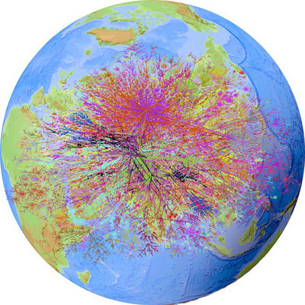
Primjer široke mreže
Više LAN i MAN mreža na nekom većem području (npr. jedne države) povezanih u cjelinu čine široko rasprostranjenu mrežu (WAN).
Najveća takva mreža je globalna mreža Internet – rasprostire se preko svih kontinenata povezujući računala iz cijelog svijeta u jednu cjelinu, tj. mrežu.

Slide 8
Računalne mreže po ulozi
Vrste mreža s obzirom na njihovu veličinu, tj. međusobnu udaljenost računala:
• Korisnik/poslužitelj mreža (Client/Server): poslužitelji su računala stalno spojena na mrežu koja nude podatke i usluge, dok su korisnici računala koja koriste usluge i podatke poslužitelja. Internet mreža se u početku zasnivala na korisnik/poslužiteljskom principu.
• Mreža ravnopravnih korisnika (PeerToPeer): sva računala u mreži mogu imati ulogu poslužitelja i ulogu klijenta. Ovaj novi oblik mrežnog funkcioniranja sve više je zastupljen i na internetu.

Slide 9
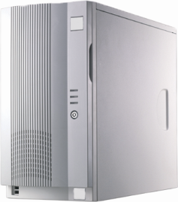
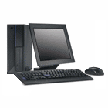
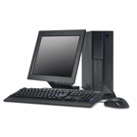
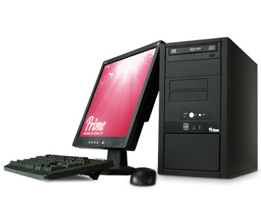
Model korisnik/poslužitelj
poslužitelj
Na upit (zahtjev) korisnika, poslužitelj isporučuje podatke i/ili usluge.
molim
izvoli
izvoli
molim
molim
izvoli
korisnik
korisnik
korisnik

Slide 10
Model ravnopravnih korisnika
Korisnička računala međusobno ravnopravno dijele podatke i resurse. Istovremeno imaju ulogu i poslužitelja i korisnika.
korisnik
molim
izvoli
izvoli
molim
molim
izvoli
korisnik
korisnik

Slide 11
Lokalna mreža računala
7. Računalne mreže
(kiosk prezentacija)
pauza

Slide 12
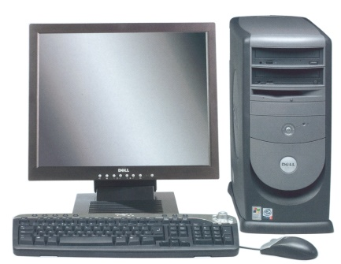
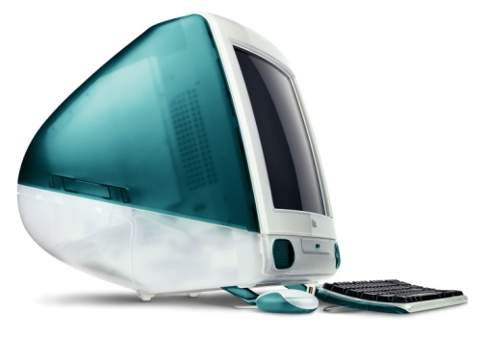
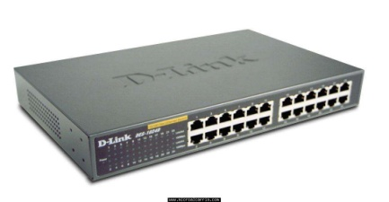
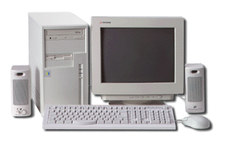
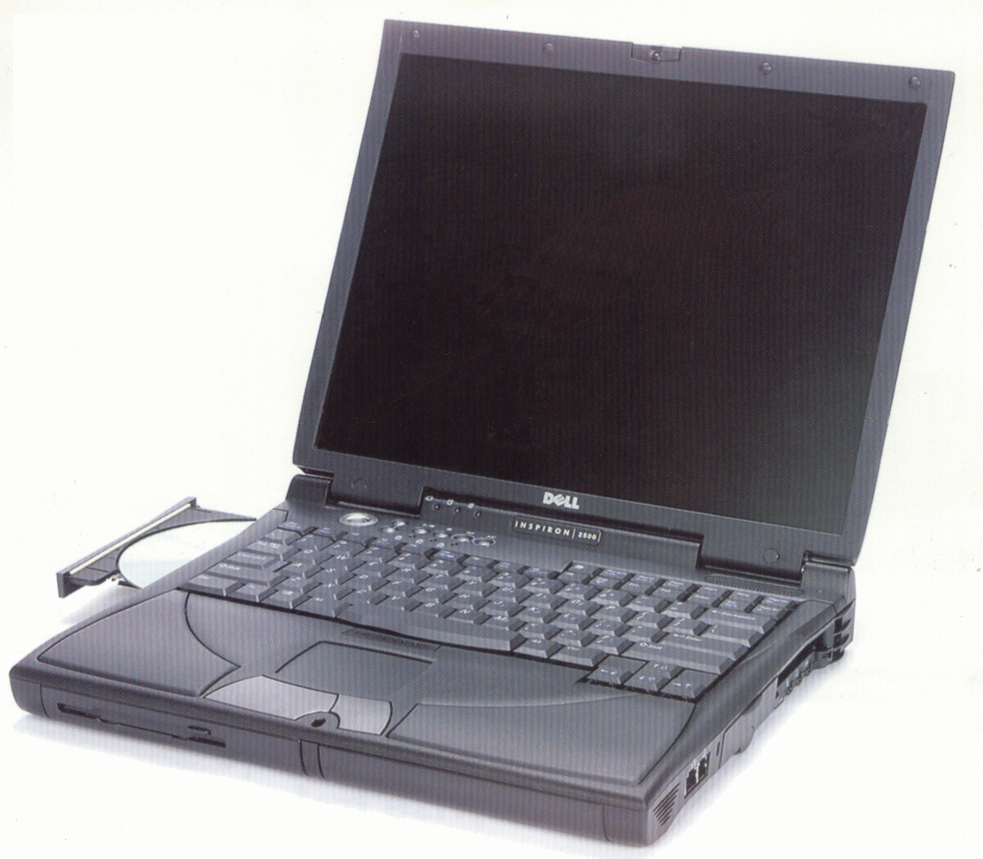
Povezivanje računala u lokalnu mrežu
U lokalnoj mreži (LAN) svako je računalo mrežnim kabelom spojeno s mrežnim preklopnikom (Switch).
računalo 1
preklopnik
računalo 2
Time je računalima u mreži omogućeno da međusobno komuniciraju, tj. razmjenjuju podatke.
računalo 3
računalo 4
pauza

Slide 13
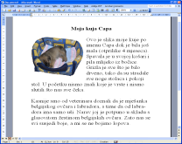
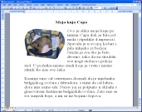
Razmjena podataka između računala u mreži
računalo 1
Preklopnik prima podatke od pojedinog računala ...
preklopnik
računalo 2
i prosljeđuje ih određenom računalu u mreži.
računalo 3
računalo 4
pauza

Slide 14
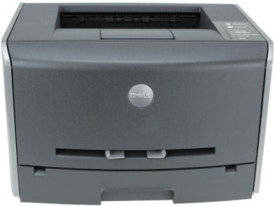
Korištenje dodatnih resursa u mreži
Računala u mreži mogu dijeliti, tj. zajednički koristiti (share) ostale uređaje (resurse) povezane u mreži: pisače, optičke pogone, diskove itd..
računalo 1
preklopnik
računalo 2
računalo 3
računalo 4
pisač
pauza

Slide 15
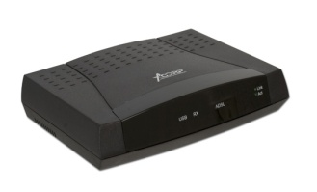
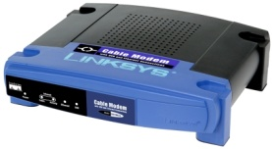
Povezivanje lokalne mreže s internetom
poslužitelji na internetu
poslužitelj davatelja internetskih usluga
računalo 1
preklopnik
računalo 2
telefonski stup
usmjernik
modem
telefonski priključak
Računala u lokalnoj mreži mogu se spojiti s računalima drugih lokalnih ili široko rasprostranjenih mreža bilo gdje u svijetu.
računalo 3
računalo 4

